Slide 1
Работа регионального методического объединения учителей-логопедов школ Ярославской области в 2022 году
ГАУ ДПО ЯО ИРО
Ст. преподаватель КИО Отрошко Г.В.

Slide 2
РМО учителей-логопедов школ ЯО работает пять лет
В состав РМО входят учителя-логопеды, работающие в общеобразовательных организациях Ярославской области.
В состав РМО учителей-логопедов входят районные и городские методические объединения: • Ярославля • Ростова • Гаврилов-Яма • Рыбинска • Углича • Переславля-Залесского • Ярославского, Рыбинского, Тутаевского, Гаврилов-Ямского, Ростовского, Переславского муниципальных районов области.
Не представлены: • Пошехонский МР • Любимский МР • Некоузский МР • Первомайский МР • Борисоглебский МР

Slide 3
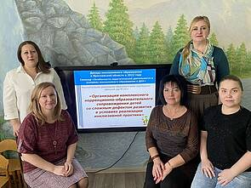
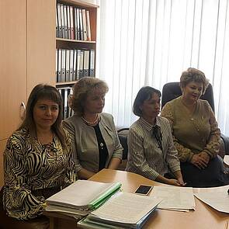
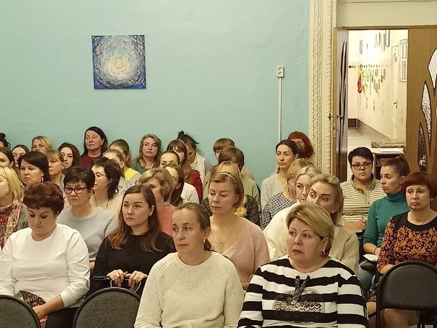
За 2022 г. в рамках работы наши специалисты РМО провели 10 мероприятий регионального уровня:
вебинары
стажировки обучающихся по программам
мастер-классы ведущих учителей-логопедов ДОУ
конкурсы
деловые игры
Участники:
учителя-логопеды общеобразовательных организаций региона

Slide 4
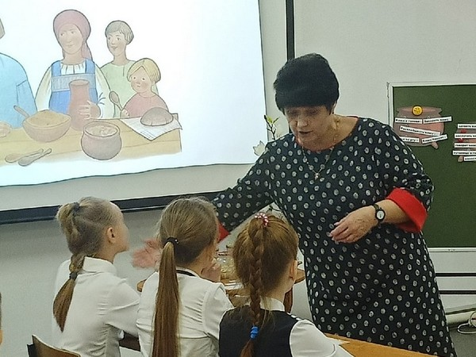
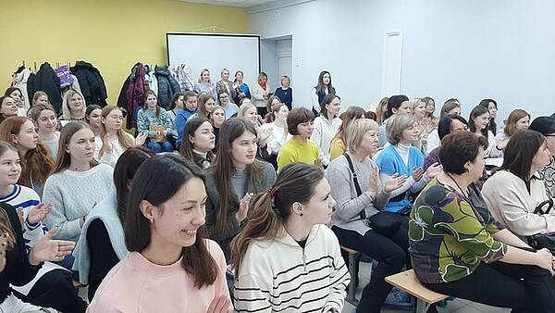
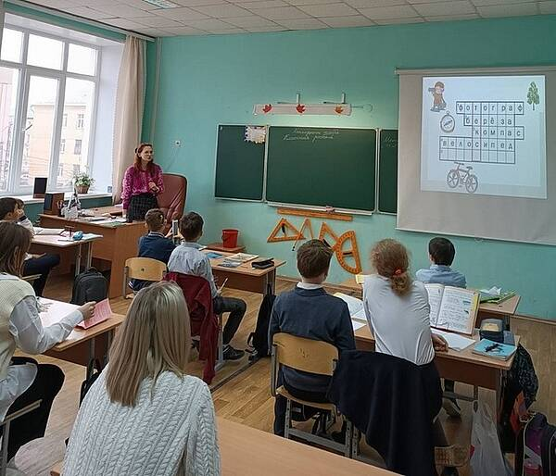
В частности:
Семинар по теме "Игровые технологии в обучении детей с тяжелыми нарушениями речи«
Стажерский семинар по теме "Логопед общеобразовательной школы«

Slide 5
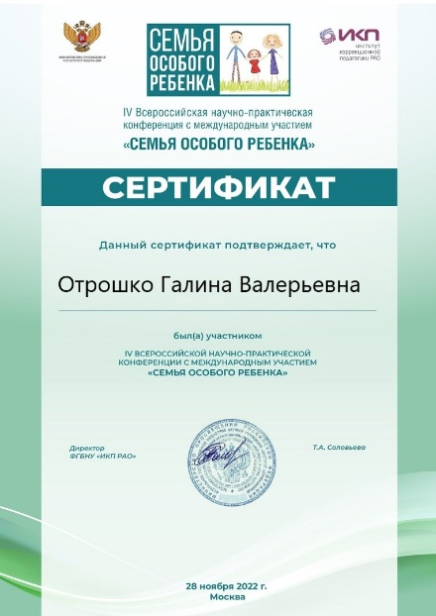
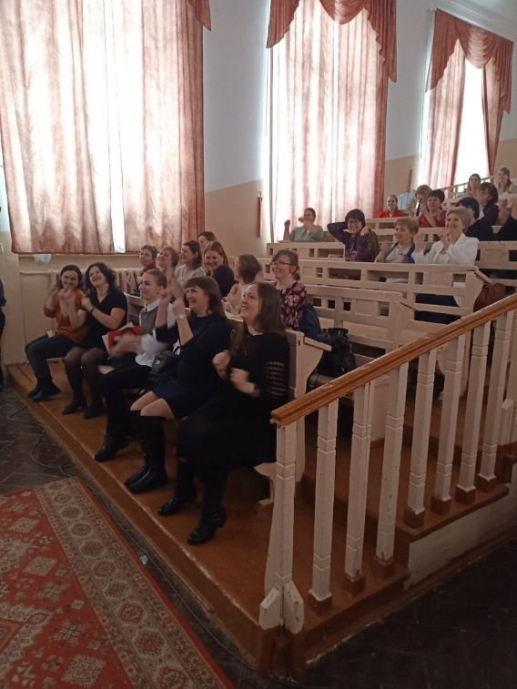
Мы принимали участие в:
Конференциях всероссийского уровня
Конференциях межрегионального уровня
Ярмарке в Ростове
Обучающих семинарах известных российских специалистов
Декаде инклюзивуного образования

Slide 6
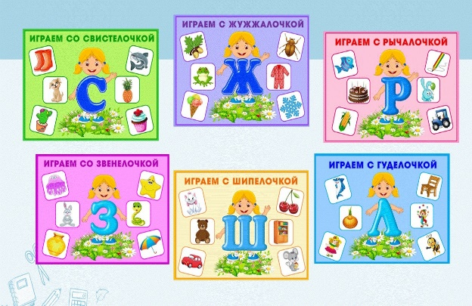
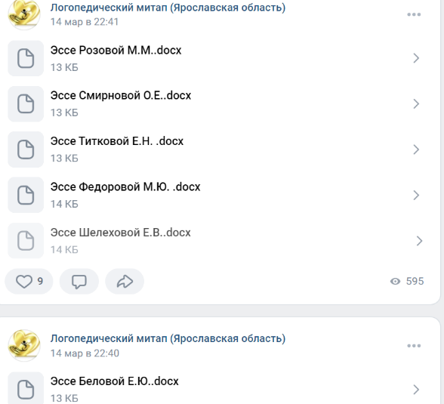
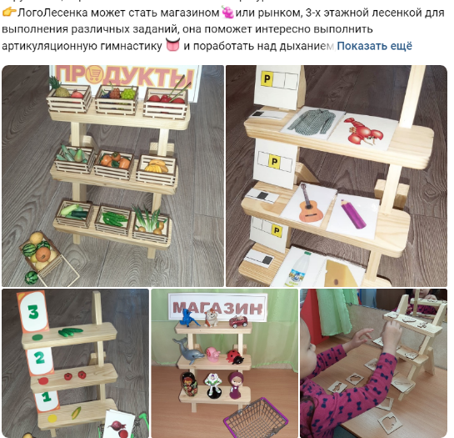
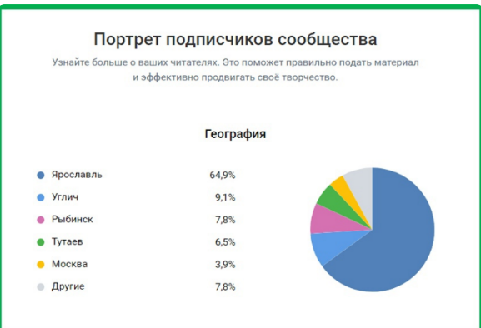
Значимой формой взаимодействия в рамках РМО стала работа группы вконтакте «Логопедический митап»
В группе зарегистрировано и принимают участие более 60 школьных логопедов
Посредством этой формы взаимодействия проводятся региональные конкурсы сообществ, деловые игры
Участники группы стали общественным жюри регионального этапа Всероссийского конкурса «Учитель-дефектолог России» - 2022

Slide 7
Приняли участие в публикациях:

Slide 8
Мы продолжаем.
Присоединяйтесь!

